Slide 1

Didaktika geografie 1
Štěpán Horký

Slide 2
Seminář 1 – plánování výuky
Klíčové pojmy:
1) kurikulum
2) RVP ZV
3) ŠVP ZV
4) Tematický plán
5) Geografické vzdělávání

Slide 3
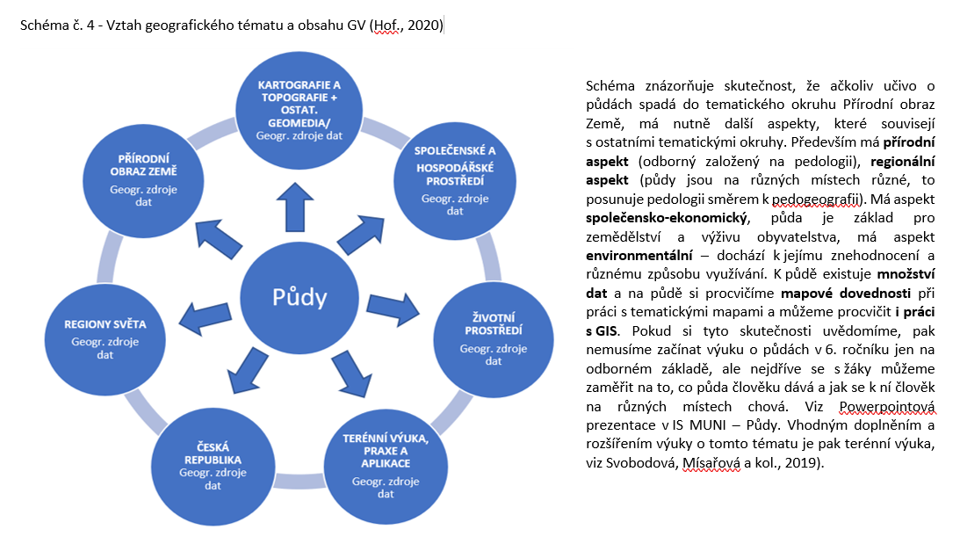
Příprava výuky
Na co je potřeba myslet při tvorbě výuky?
Návaznost na RVP ZV
Očekávané výstupy
Výukové cíle
Téma hodiny a obsah
Hodnocení

Slide 4
Nebo jinak:
Co učit? → učivo (obsah)
Proč učit? → výukové cíle, OV
Jak učit? → formy, metody výuky

Slide 5
Výukové cíle
1) kognitivní (Bloomova taxonomie)
2) afektivní
3) psychomotorické

Slide 6
Výukové cíle - formulace
Vyučovací hodina by měla obsahovat všechny tři typy VC, zejm. kognitivní pak na různých úrovních náročnosti
Dále by cíle měly být měřitelné/kontrolovatelné
Přiměřené k úrovni a možnostem žáka
Konkrétní
        Časté chyby při formulaci:
        - V cíli se objevuje činnost učitele („…naučit žáky pracovat s mapou…“) – správná formulace:
        - Příliš obecně položený cíl „…žák zná stř. Evropu“ – správná formulace:
        - Neodpovídají obsahu hodiny!
        - Cíl není téma hodiny
        - Špatná slovesa „…žák dovede vyjmenovat státy s. E.“ – správná formulace:

Slide 7
Od správně formulovaných VC se odvíjí obsah a hodnocení hodiny?
Výukové, dílčí cíle
Obsah tématu hodiny
Učební úlohy
Hodnocení
Očekávané výstupy
POSTUP:
Je to cyklus, z tohoto důvodu můžete začít kdekoliv, kde Vám to bude dávat smysl. Nejprve budete zřejmě vycházet z obsahu – tedy z toho, co budete učit.
Postupem doby se mohou Vaše prvotní preference změnit až na nejvyšší úroveň, kdy vyjdete z toho, co chcete u žáků hodnotit, k tomu nastavíte výukové cíle, očekávané výstupy a k tomuto všemu přizpůsobíte obsah hodiny, tedy to, na čem je to chcete naučit.

Slide 8
Cvičení číslo 1 – plánování a příprava výuky
Cvičení je zaměřené na plánování a přípravu na výuku zejména vzhledem ke skutečnosti, že budete v tomto semestru absolvovat i výukovou praxi. Podobným způsobem budete pracovat i v regionální geografii.
Postup vypracování cvičení:
Nejprve se seznámíte se zadaným makroregionem v publikaci Anděl, Bičík, Bláha a kol. Nová regionální geografie (ve studijních materiálech). Vypracujete přípravu na hodinu podle Vašich představ tak, jako kdybyste měli jít další den učit. Ze zadaného tematického celku si vyberete úvodní hodinu s celkovou charakteristikou regionu.
Vaši vypracovanou přípravu zkonfrontujte s tabulkou pro plánování a přípravu na výuku. Viz příloha č. 1.
Výsledky Vaší práce s komentářem představíte na následujícím cvičení.

Slide 9
Sm. 1 | Jméno | Makroregiony světa Téma pro přípravy na hodiny
1. | Gutwaldová, Petra | Evropský makroregion – Střední Evropa – Německo
2. | Chromečková, Alice | Evropský makroregion – Severní Evropa – Baltské státy
3. | Križan, Róbert | Ruský makroregion - Ukrajina
4. | Krysová, Lucie Aries | Evropský makroregion – Západní Evropa – Británie, Irsko
5. | Mervart, Lukáš | Čínsko – japonský makroregion – Čína/Islámský makroregion - Egypt
6. | Molnárová, Nikol | Evropský makroregion – Jihovýchodní Evropa – Východní Balkán
7. | Petráš, Ondřej | Australsko – oceánský makroregion – Austrálie
8. | Plšek, Antonín | Africký makroregion – republika Jižní Afrika
9. | Sedláčková, Barbora | Evropský makroregion - Střední Evropa – Slovensko, Polsko, Maďarsko, Rakousko
10. | Skalický, Martin | Indonéský makroregion – Jihovýchodní Asie Indonésie, Vietnam, Filipíny
11. | Souček, Dominik | Africký makroregion – (Subsaharská Afrika)- Etiopie, Nigérie
12. | Ševčíková, Kristýna | Latinskoamerický makroregion – Brazílie, Kuba
13. | Šulcová, Natálie | Islámský makroregion – Turecko, Írán, Izrael, Saúdská Arábie a Spojené arabské emiráty
14. | Urbášková, Eva | Evropský makroregion- Severní Evropa – Švédsko, Dánsko, Norsko, Finsko
15. | Zemánek, Michal | Islámský makroregion - Egypt

Slide 10
Sm. 2 | Jméno | Makroregiony světa Téma pro přípravy na hodiny
1. | Drápela, Matěj | Evropský makroregion – Střední Evropa – Slovensko, Polsko, Maďarsko
2. | Grénarová, Aneta | Evropský makroregion - Střední Evropa – Rakousko, Švýcarsko
3. | Hána, Samuel | Evropský makroregion – Severní Evropa – Švédsko, Dánsko, Norsko, Finsko
4. | Kalas, Lukáš | Ruský makroregion – Rusko
5. | Kovářová, Kristýna | Ruský makroregion – Kazachstán
6. | Kročilová, Michaela | Australsko – oceánský makroregion – Nový Zéland, Papua – Nová Guinea
7. | Litenová, Denisa | Evropský makroregion – Západní Evropa – Francie
8. | Malivánková, Eva | Evropský makroregion – Jižní Evropa – Španělsko a Portugalsko, Itálie
9. | Marek, Vojtěch | Evropský makroregion – Jihovýchodní Evropa – Západní Balkán
10. | Maxová, Adéla | Čínsko-japonský makroregion – Japonsko
11. | Moos, Alexandr | Angloamerický makroregion – Spojené státy americké (USA)
12. | Naňáková, Petra | Angloamerický makroregion - Kanada
13. | Pokorný, Alexandr | Latinskoamerický makroregion – Mexiko
14. | Pražák, Ondřej | Indický makroregion –(Jižní Asie) Indie, Pákistán
15. | Zatloukalová, Sára | Indický makroregion (Jižní Asie) – Indie a Pákistán
16. | Žák, Daniel | Čínsko-japonský makroregion - Čína

Slide 11
Celkové zadání (VE STUDIJNÍCH MATERIÁLECH):
1. Plánování a příprava určeného makroregionu bude obsahovat:
Úvodní hodinu s celkovou charakteristikou regionu
Procvičovací hodinu s hledáním souvislostí a faktů s vybranými tvrzeními před částí věnovanou zadanému makroregionu z učebnice Anděl a kol. Nová regionální geografie.
2. Plánování a příprava určeného modelového státu bude obsahovat:
Úvodní hodinu s charakteristikou státu – všeobecný přehled s důrazem na propojení jednotlivých charakteristik: Poloha, rozloha, hranice, vymezení regionů, geologická stavba a reliéf, nerostné suroviny, podnebí vodstvo, biota, obyvatelstvo a sídla, kultura, doprava a hospodářství.
Procvičovací hodinu, např.:
Případovou studii – bude se týkat určitého očekávaného výstupu nebo konceptuálního přístupu, to znamená, vysvětlení určitého jevu, který má obecnou platnost. Příkladem je Migrace z venkova v Číně – viz prezentace v IS MUNI.
Vyhledáte text k příslušnému státu – článek z novin, časopisu, aktuální informace z internetu jakéhokoliv charakteru, popř. Video nebo jiný publicistický pořad. Vytvoříte přípravu na hodinu tak, aby si žáci dokázali uvědomit, o čem zmíněná informace je, jak si ji vysvětlit pomocí tvorby geografických otázek a hledání odpovědí.
Použité zdroje – Podpory v IS MUNI:
Tvorba přípravy na výuku;
Učebnice geografie pro ZŠ – slide – příp. Studie - migrace-Čína;
Standardy indikátory – příklady tvorby dílčích cílů;
RVP ZV – 2021 – očekávané výsledky
Vaše rozbory učebnic
Konceptuální přístup k výuce geografie

Slide 12
Tabulka pro plánování a přípravu výuky (nemusí být nutně v tomto formátu)
Ročník: | Tematický(é) celek(y): | Téma hodiny:
Očekávané výstupy: uvedete, který OV téma hodiny procvičuje. Porovnejte opět OV s obsahem výuky a ponechejte opravdu jen ty, které pomocí obsahu rozvíjíte. Očekávané výstupy se mohou týkat i širšího tématu než toho, který v hodině procvičujete. Můžete si pomoci i tím, že tučně zvýrazníte část, kterou budete řešit. Např.: Z-9-3-02 porovnává a přiměřeně hodnotí polohu, rozlohu, přírodní, kulturní, společenské, politické a hospodářské poměry, zvláštnosti a podobnosti, potenciál a bariéry jednotlivých světadílů, oceánů, vybraných makroregionů světa a vybraných (modelových) států
Výukové cíle, dovednosti: Musí být konkrétní a měřitelné. Týkají se přímo tematického celku a toho, co bude žák umět po skončení hodiny – pomohou – standardy_indikátory_019 ve studijních materiálech! Dílčí cíle především rozpracovávají očekávané výstupy a souvisí bezprostředně s obsahovou náplní výuky. Měli by pomoci především stanovit to, co si mají žáci z hodiny skutečně odnést, např.: 1. Žáci pomocí analýzy předložené mapy lokalizují do slepé mapy migraci lidí v Číně a popisují základní faktory migrace. 2. Žáci vysvětlí, co jsou jádrové a periferní oblasti (jádra a periferie) v Číně. 3. Žáci objasní příčiny migrace mezi periferiemi a jádry v Číně. Pokud neuděláte hned při formulaci cílů, pak se zamyslete a uspořádejte je podle stupně obtížnosti.
Náměty pro terénní výuku: pokud je to učivo nebo jeho část vhodné pro praktická cvičení v terénu. V případě regionální geografie světa to může být příprava na výlet, ale není nutné u všech zemí!!!

Slide 13
Sylabus tématu/začlenění do širšího rámce Stručně uvedete, na jaké učivo navazujete a jaké učivo bude následovat. |  | Mezipředmětové vazby: Na které předměty téma navazuje, a které skutečně v průběhu výuky použijete.
Pomůcky: uvedete výčet všech pomůcek |  | Příprava učebny: místo realizace. Pokud učebnu připravujete, nakreslete schéma.
Individuální přístup: Týká se případné diferenciace obtížnosti učiva – výběr pro talentované či slabší žáky. Primárně Vám v této diferenciaci pomůže stanovení výukových cílů a následnými učebními úlohami, které Vám stanoví, kam až mohou jednotliví žáci dojít.
Scénář hodiny
Činnost žáků Uvádí se, jaká činnost po jednotlivá časová období přísluší žákům. | čas | Metody/ činnost učitele Uvádí se, jaká činnost po jednotlivá časová období přísluší učiteli.
Pozor: v tabulce bude scénář heslovitý, ale pod tabulku bude konkrétní náplň hodiny – např. pracovní list, otázky, které budete klást žákům, atd.
Hodnocení aktivit žáků během výuky: podle celého charakteru hodiny určíte kritéria a indikátory průběžného hodnocení žákových aktivit v hodině.
Hodnocení výuky – sebereflexe učitele: zamyslíte se nad svou rolí ve vedení výuky. Zhodnotíte klady a nedostatky, které se při výuce vyskytly.

Slide 14
Téma hodiny
Ročník
Zařazení do RVP ZV |  | Tematický celek OV
Časové rozvržení
Formy, metody výuky |  | Terénní výuka, projektová/práce ve skupině/samostatná
Náměty na terénní výuku
VVC |  | Žák: -
Průřezová témata a mezipředmětové vztahy
Pomůcky
Pojmy |  | opěrné – nové – Navíc -
Hodnocení
Scénář hodiny
Činnost učitele | Čas |  | Činnost žáka

Slide 15
Pro dnešek vše.
Adios!

